Slide 1

第二章 消费者选择

Slide 2

第二章 消费者选择
第一节 效用理论概述
第二节 无差异曲线
第三节 预算约束线
第四节 消费者均衡
第五节 价格变动的替代效应和收入效应
第六节 不确定性和风险
第七节 本章评析

Slide 3
第二章 消费者选择
第一节 效用理论概述
  一、欲望和效用
  二、总效用和边际效用递减规律
  三、效用最大化
  四、消费者的需求曲线
  五、消费者剩余

Slide 4
第一节 效用理论概述
一、欲望和效用
一、欲望和效用
    欲望
      无限性
      有限性
    效用
    效用的大小
无限性指一种欲望得到满足，更高层次的欲望也会随之产生。
有限性指对特定的商品而言，人的欲望是有限的。
消费者拥有或消费商品或服务对欲望的满足程度被称为商品或服务的效用。
一种商品或服务效用的大小，取决于消费者的主观心理评价，由消费者欲望的强度所决定。

Slide 5
第一节 效用理论概述
二、总效用和边际效用递减规律
二、总效用和边际效用递减规律
    基数效用
      含义
    序数效用
      含义
      特点及区别
基数效用：消费者消费一定数量的商品或服务获得的效用满足以基数个单位表示出来的效用，例如1、2、3。
序数效用：消费者对消费商品获得的效用满足程度不是以基数衡量，而是对不同商品组合按效用满足高低进行排序。
两者的差别：在序数效用理论假设中，消费者对消费商品获得的效用满足程度不以基数个单位来表示，而是对不同商品组合按效用满足高低进行排序。

Slide 6

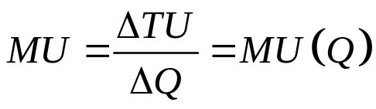
第一节 效用理论概述
二、总效用和边际效用递减规律
二、总效用和边际效用递减规律
    总效用
    边际效用
    总效用与边际效用的关系
    边际效用递减规律
边际效用递减规律：在一定时期内，随着消费者不断增加某种商品或服务的消费量，在其他商品或服务消费量不变的条件下，消费者从每增加一单位该商品或服务的消费中所获得的效用增加量是逐渐递减的
总效用是指在一定时期内消费者从消费商品或服务中获得的效用满足总量。
边际效用是指在一定时期内消费者从增加一单位商品或服务的消费中所得到的效用增加量。
总效用是消费者在某一时期内所消费的每一单位商品或服务得到的效用加总，它取决于消费商品的总量。边际效用是消费者增加的一单位商品消费所产生的增加的效用，消费商品的数量不同，增加的效用也不同，所以边际效用也与商品消费量密切相关。

Slide 7












第一节 效用理论概述
二、总效用和边际效用递减规律
二、总效用和边际效用递减规律
    边际效用递减规律

Slide 8




第一节 效用理论概述
二、总效用和边际效用递减规律
二、总效用和边际效用递减规律
    边际效用递减规律
听音乐时间 | 总效用TU | 边际效用MU | ∑MU
1 | 10 | 10 | 10
2 | 18 | 18-10=8 | 18
3 | 24 | 24-18=6 | 24
4 | 28 | 28-24=4 | 28
5 | 30 | 30-28=2 | 30
6 | 31 | 31-30=1 | 31

Slide 9
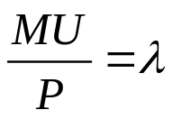
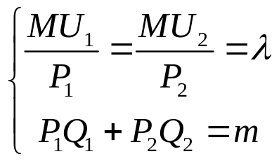
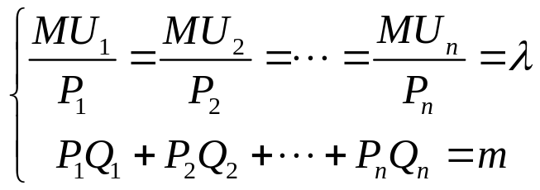
第一节 效用理论概述
三、效用最大化
三、效用最大化
    一种商品情况下的效用最大化
    两种商品情况下的效用最大化
    更多种商品情况下
    的效用最大化
一种商品时，当增加一单位商品消费获得的效用超过为此付出的代价，消费者就会增加商品的消费；相反，消费者就会减少消费。当二者相等时，消费者处于均衡状态：每单位支出购买商品所获得的边际效用恰好等于货币的边际效用。
两种商品时消费者的选择行为可以表示为，在收入既定的条件下，合理地配置两种商品的消费数量。当这两种商品的边际效用不相等时，消费者可以通过调整两种商品的消费数量，使得自身效用增加，因此消费者实现效用最大化的均衡条件是在两种商品的边际效用相等时达到。

Slide 10
第一节 效用理论概述
四、消费者的需求曲线
四、消费者的需求曲线
    需求曲线的推导
      在其他条件不变的情况下，对应于既定的价格，消费者选择效用为最大的商品数量（组合），这一数量就是该价格下的需求量，即消费者的需求曲线来源于消费者效用最大化的均衡条件
    需求曲线的形状
      通过每单位支出购买商品获得的边际效用等于货币边际效用的条件，商品价格与需求量联系在一起，在边际效用递减规律的作用下，消费者的需求曲线向右下方倾斜

Slide 11
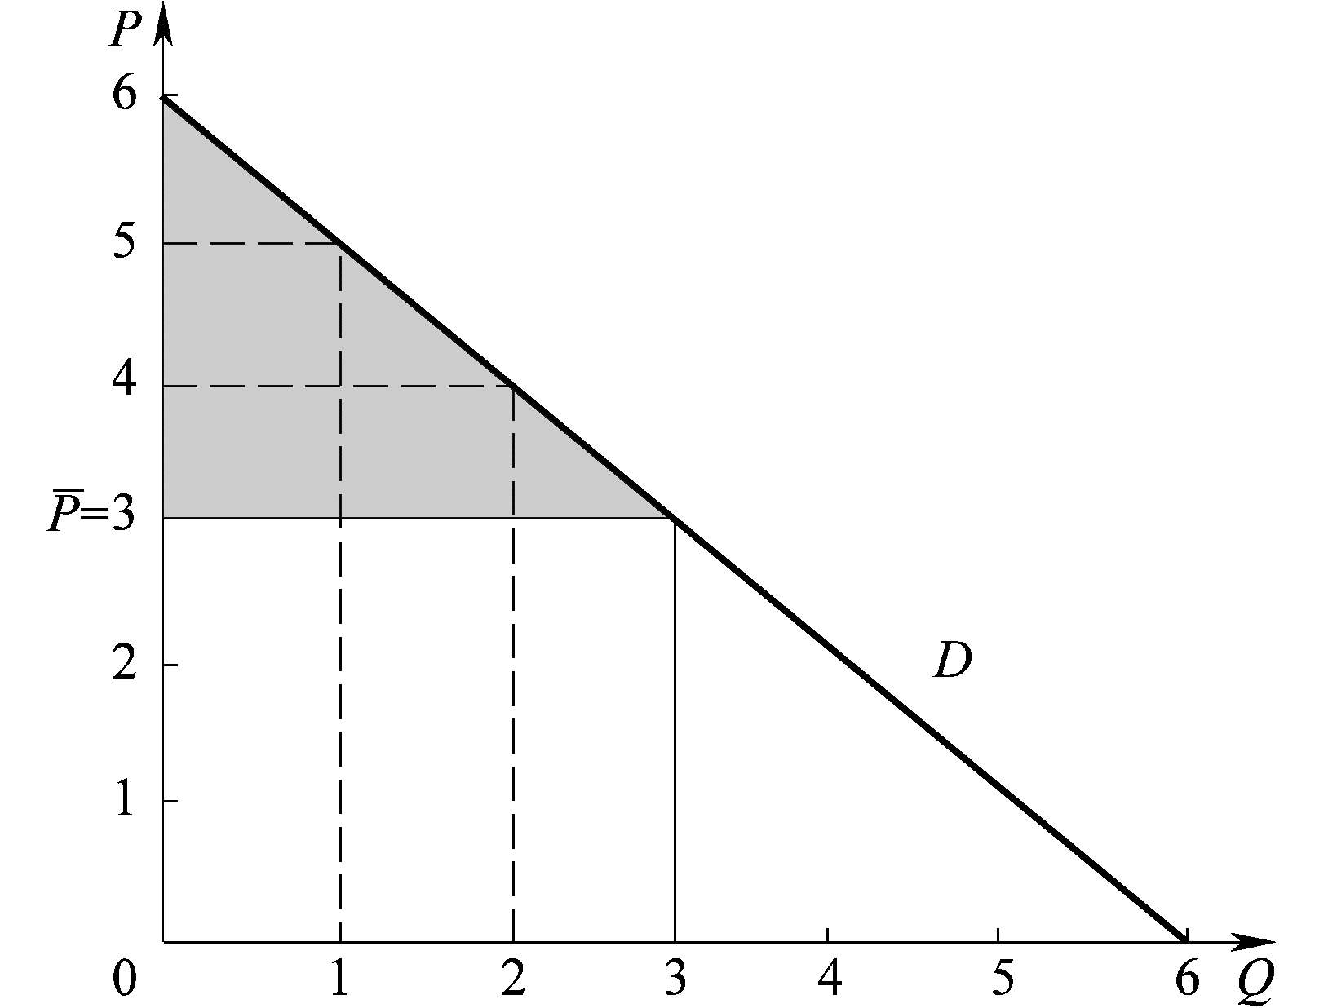

第一节 效用理论概述
五、消费者剩余
五、消费者剩余
    定义
    支付意愿
    实际支付
    公式
需求曲线可以理解为在购买特定数量商品时消费者愿意支付的最高价格，对消费者而言价格是外生给定的，因此在其支付意愿与实际支付值之间存在一个差值。
消费者剩余：消费者为得到一定数量的某种商品愿意支付的数额与实际必须支付的数额之间的差。

Slide 12
第二章 消费者选择
第二节 无差异曲线
  一、偏好和选择
  二、无差异曲线及其特点
  三、边际替代率及其递减规律

Slide 13
第二节 无差异曲线
一、偏好和选择
一、偏好和选择
    偏好
      消费者的偏好是指消费者对商品或商品组合的喜好程度
    偏好的性质
      可排序性
      传递性
      多比少好
      偏好多样性
每个消费者基于偏好对商品做出主观价值判断，并据此对商品及其数量组合所带来满足程度的大小进行排序，消费者的偏好直接影响消费者的选择行为。
可排序性：对于任意两个商品组合A和B，消费者可以根据自身的偏好做出判定。
传递性：对于任何三个商品组合A、B和C，如果消费者对A的偏好不低于B，对B的偏好又不低于C，那么，该消费者对A的偏好一定不低于C。
在其他商品数量相同的条件下，消费者更偏好于数量大的商品组合。
消费者偏好多样性的产品组合。

Slide 14
第二节 无差异曲线
二、无差异曲线及其特点
二、无差异曲线及其特点
    无差异曲线
      消费者对商品组合的偏好可以借用消费者的无差异曲线表示出来
      无差异曲线为既定偏好条件下，由可以给消费者带来相同满足程度的商品的不同数量组合描绘出来的曲线
      在一条无差异曲线上，两种商品的数量组合各不相同，但消费者对他们的偏好相同

Slide 15
第二节 无差异曲线
二、无差异曲线及其特点
二、无差异曲线及其特点
    无差异曲线的特点
      无差异曲线有无穷多条
      离原点越远的无差异曲线代表越高的效用
      任意两条无差异曲线不相交
      无差异曲线向右下方倾斜
      无差异曲线凸向原点
由于可供消费者选择的商品数量是无限的，所以可以描绘出无数条无差异曲线。
离原点越远，代表的两种商品的数量组合越大，在其他商品数量相同的条件下，消费者更偏好于数量大的商品组合，因此离原点越远的无差异曲线代表的效用水平就越高。
任意两条无差异曲线都不会相交，除非重合。
在某条无差异曲线上选择某一商品组合点，必然存在两种商品的数量均大于这一组合点的点，如果这两个点所表示的偏好是无差异的，就与消费者偏好数量多的性质相矛盾，即无差异曲线向右下方倾斜。
在一条无差异曲线任意两点的连线上，商品组合都更加丰富，消费者的效用程度更高，因此无差异曲线凸向原点。

Slide 16














第二节 无差异曲线
二、无差异曲线及其特点
二、无差异曲线及其特点
    无差异曲线的特点

Slide 17


第二节 无差异曲线
二、无差异曲线及其特点
二、无差异曲线及其特点
    无差异曲线的特点
如果两条无差异曲线交于A点，根据偏好假设3，相对于B而言消费者更偏好C，但C与A在同一条无差异曲线上，这表明B与A不是同一商品组合点，不会出现在同一条无差异曲线上，即任意两条不同的无差异曲线都不可能相交，除非重合。

Slide 18
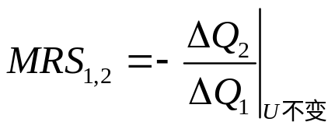



第二节 无差异曲线
三、边际替代率及其递减规律
三、边际替代率及其递减规律
    边际替代率
      定义
      公式
游戏
次数
一种商品对另外一种商品的边际替代率为：在效用满足程度保持不变的条件下，消费者增加一单位一种商品的消费可以代替的另一种商品的消费数量。
冰激凌数量

Slide 19
第二节 无差异曲线
三、边际替代率及其递减规律
三、边际替代率及其递减规律
    边际替代率递减规律
      含义
      解释
商品的边际替代率递减规律是指在保持效用水平不变的条件下，随着一种商品消费数量的增加，消费者增加一单位该商品的消费而愿意放弃的另外一种商品的消费数量逐渐减少。
商品的边际替代率反映了在效用水平不变的情况下，消费者为得到1单位一种商品而愿意放弃的另外一种商品的数量，但随着一种商品消费量的增减，消费者对额外1单位商品的偏好程度也发生改变，并且随着一种商品消费量的增加，该商品对另外一种商品的边际替代率越来越小。

Slide 20
第二节 无差异曲线
三、边际替代率及其递减规律
三、边际替代率及其递减规律
    无差异曲线的特例
    无差异曲线不能相交
边际替代率无穷大
边际替代率为常数
当边际替代率为常数时，每增加一单位第一种商品所替代的另外一种商品的数量保持不变，此时无差异曲线是一条向右下方倾斜的直线，如瓶装可乐与听装可乐。
当两种商品是完全互补品时，比如一双鞋子的左脚和右脚，单纯增加一只鞋子并不能提升效用。
边际替代率为零
(a)
(b)

Slide 21
第二章 消费者选择
第三节 预算约束线
  一、预算约束线的含义
  二、预算约束线的变动

Slide 22








第三节 预算约束线
一、预算约束线的含义
一、预算约束线的含义
    预算约束线
      含义
      公式
      几何表示
在偏好驱使下的消费者选择也会受到来自收入的制约，这种制约可以由消费者的预算约束线来表示。
消费者的预算约束线简称为约束线，表示在收入和商品价格既定的条件下，消费者用全部收入所能购买到的各种商品的不同数量的组合。
预算约束线 ：
斜率=
预算约束线之外的F点是现有条件下消费者无法支付的商品组合；预算约束线之内的点G是现有收入能够购买而且会有剩余的商品组合；预算约束线给出了消费者在既定收入下可以购买到的两种商品的最大数量组合。

Slide 23












第三节 预算约束线
二、预算约束线的变动
二、预算约束线的变动
    收入变动、价格变动、收入和价格同时变动
消费者的收入和两种商品的价格同时发生变动，这时，消费者的预算约束线既可能发生平行移动，也可能出现旋转。
消费者的收入和第二种商品的价格保持不变，第一种商品的价格发生变动，这时，B点不会发生改变，预算约束线将围绕B点旋转。
两种商品的价格保持不变，消费者的收入发生变动，这种情况下，预算约束线的斜率不变，会发生平行移动。
(a)
(b)
(c)

Slide 24
第二章 消费者选择
第四节 消费者均衡
  一、消费者均衡的决定
  二、收入变动对消费者均衡的影响
  三、价格变动对消费者均衡的影响

Slide 25


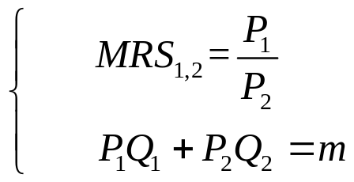



第四节 消费者均衡
一、消费者均衡的决定
一、消费者均衡的决定
    无差异曲线簇
    预算约束线
    消费者均衡
      几何表示
      公式表示
无差异曲线的斜率等于预算约束线的斜率。
在收入和商品价格既定的条件下，理性的消费者试图选择使得自身效用最大的商品的最优数量组合。
在预算约束线上，消费者花费他的全部收入，但不同的商品数量组合点所产生的效用却不尽相同。
当消费者选择在预算约束线与无差异切点E点消费时，可以在现有收入约束条件下实现效用最大化。

Slide 26
第四节 消费者均衡
二、收入变动对消费者均衡的影响
二、收入变动对消费者均衡的影响
    收入—消费扩展线
      收入变化
      预算约束线变化
      消费者均衡变化
      消费者均衡变化的轨迹
在商品的价格保持不变的条件下，随着消费者收入水平的变动，消费者均衡点变动的轨迹称为消费者的收入-消费扩展线，简称收入扩展线。
消费者的收入扩展线表示随着消费者收入的增加，消费者消费商品的最优消费数量的曲线。

Slide 27







第四节 消费者均衡
二、收入变动对消费者均衡的影响
二、收入变动对消费者均衡的影响
    收入—消费扩展线
对于不同收入水平的预算约束线，消费者会分别选择效用最大化的消费数量组合，将这些均衡点描绘出一条曲线即收入—消费扩展线。

Slide 28
第四节 消费者均衡
二、收入变动对消费者均衡的影响
二、收入变动对消费者均衡的影响
    收入扩展线的三种情况
      向右上方倾斜的直线
      向右上方倾斜，且越来越陡峭
      向后弯曲

Slide 29
第四节 消费者均衡
二、收入变动对消费者均衡的影响
二、收入变动对消费者均衡的影响
    收入—消费扩展线
      向右上方倾斜的直线
消费者的收入扩展线是一条向右上方倾斜的直线，表明消费者消费的两种商品都是正常商品，随着收入的增加，消费者同比例扩大两种商品的消费数量。

Slide 30
第四节 消费者均衡
二、收入变动对消费者均衡的影响
二、收入变动对消费者均衡的影响
    收入—消费扩展线
      右上方倾斜，且越来越陡峭
收入扩展线随着收入的增加向右上方倾斜，并且越来越陡峭。这表明消费者所消费的两种商品都是正常品，而第二种商品消费数量增长速度更快，所以第一种商品是必需品，第二种商品是一种奢侈品。

Slide 31
第四节 消费者均衡
二、收入变动对消费者均衡的影响
二、收入变动对消费者均衡的影响
    收入—消费扩展线
      向后弯曲
收入扩展线呈现向后弯曲的形状。这说明随着收入的增加，当收入增加到一定程度之后，第一种商品的消费量不仅不增加反而会减少。当超过某一收入水平之后，第一种商品成为一种低档品。

Slide 32







第四节 消费者均衡
二、收入变动对消费者均衡的影响
(a)
二 、收入变动对消费者均衡的影响
    恩格尔曲线
      某种商品的消费数量随着
      收入变动而变动的轨迹
    恩格尔定律
      家庭的食物支出在总支出中所占
      的比重随着家庭收入的增加而递减
(b)

Slide 33
第四节 消费者均衡
三、价格变动对消费者均衡的影响
三、价格变动对消费者均衡的影响
    价格—消费扩展线
      价格变化
      预算约束线变化
      消费者均衡的变化
      消费者均衡变化的轨迹
价格-消费扩展线简称为价格扩展线，表示在消费者收入和其他商品价格保持不变的条件下，随着一种商品价格的变动，消费者均衡点变动的轨迹。

Slide 34

















第四节 消费者均衡
三、价格变动对消费者均衡的影响
三、价格变动对消费者均衡的影响
    价格—消费扩展线
价格—消费扩展线表示在消费者收入和其他商品价格保持不变的条件下，随着一种商品价格的变动，消费者均衡点变动的轨迹。

Slide 35






第四节 消费者均衡
三、价格变动对
消费者均衡的影响
    消费者的需求曲线
借助于价格-消费扩展曲线可以得出商品的一系列可能的价格与相应的需求量之间的关系，从而最终得到消费者的需求曲线。

Slide 36
第二章 消费者选择
第五节 价格变动的替代效应和收入效应
  一、替代效应和收入效应的含义
  二、不同商品的替代效应和收入效应
  三、消费者需求曲线的形状

Slide 37
第五节 价格变动的替代效应和收入效应
一、替代效应和收入效应的含义
一、替代效应和收入效应的含义
    替代效应
      含义
    收入效应
      含义
在消费者收入和其他商品价格不变的条件下，一种商品价格的变动会对消费者的需求量产生影响，这种影响称为价格变动的总效应。
总效应可分解为替代效应和收入效应。
替代效应：一种商品价格变动引起商品的相对价格发生变动，从而导致的消费者在维持原有效用水平不变条件下对商品需求量做出的调整。
收入效应：由于一种商品价格变动引起的消费者实际收入变动，从而导致消费者在保持价格不变的条件下对商品需求量做出的调整。

Slide 38







第五节 价格变动的替代效应和收入效应
一、替代效应和收入效应的含义
一、替代效应和收入效应的含义
    替代效应
    收入效应

Slide 39
第五节 价格变动的替代效应和收入效应
二、不同商品的替代效应和收入效应
二、不同商品的替代效应和收入效应
    正常品的替代效应和收入效应
    低档品的替代效应和收入效应
    吉芬商品的替代效应和收入效应

Slide 40
第五节 价格变动的替代效应和收入效应
二、不同商品的替代效应和收入效应
二、不同商品的替代效应和收入效应
    正常品的替代效应和收入效应
正常品价格变动的收入效应与替代效应一致。

Slide 41
第五节 价格变动的替代效应和收入效应
二、不同商品的替代效应和收入效应
二、不同商品的替代效应和收入效应
    低档品的替代效应和收入效应
低档品价格变动的收入效应与替代效应不一致。

Slide 42
第五节 价格变动的替代效应和收入效应
二、不同商品的替代效应和收入效应
二、不同商品的替代效应和收入效应
    吉芬商品的替代效应和收入效应
吉芬商品的收入效应强度大于替代效应，价格下降的总效应为负值。

Slide 43
第五节 价格变动的替代效应和收入效应
二、不同商品的替代效应和收入效应
 | 正常商品 | 低劣商品 | 低劣商品
收入效应 | 需求增加 | 需求减少 | 需求减少
替代效应 | 需求增加 | 需求增加 | 需求增加
总效应 | 增加 | 增加 | 减少 (吉芬商品）

Slide 44
第五节 价格变动的替代效应和收入效应
三、消费者需求曲线的形状
三、消费者需求曲线的形状
    正常品的需求曲线
    低档品的需求曲线
    吉芬商品的需求曲线
对于正常品而言，商品的价格下降，所产生的替代效应和收入效应导致该商品的需求量增加，正常品的需求曲线向右下方倾斜。
对一般的低档品而言，价格下降的收入效应小于替代效应，商品的需求曲线向右下方倾斜。
吉芬商品的需求曲线向右上方倾斜。

Slide 45

第五节 价格变动的替代效应和收入效应
三、消费者需求曲线的形状
三、消费者需求曲线的形状
    正常品的需求曲线

Slide 46
第五节 价格变动的替代效应和收入效应
三、消费者需求曲线的形状
三、消费者需求曲线的形状
    吉芬商品的需求曲线

Slide 47
第二章 消费者选择
第六节 不确定性和风险
  一、不确定性和风险事件的描述
  二、消费者对风险方案的偏好
  三、消费者对待风险的态度
  四、风险条件下的决策：保险市场的例子

Slide 48


第六节 不确定性和风险
一、不确定性和风险事件的描述
一、不确定性和风险事件的描述
    不确定性
      如果一项选择行为所对应的结果不唯一，决策者面临着不确定性
    对不确定性的描述
      事件、结果、概率

Slide 49

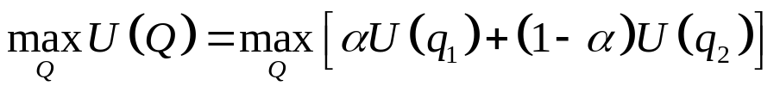
第六节 不确定性和风险
二、消费者对风险方案的偏好
二、消费者对风险方案的偏好
    期望效用
    期望效用的最大化

Slide 50





第六节 不确定性和风险
三、消费者对待风险的态度
三、消费者对待风险的态度
    期望效用
    期望值
    期望效用与期望值的比较
      风险厌恶者
      风险中性者
      风险喜好者

Slide 51









第六节 不确定性和风险
三、消费者对待风险的态度
三、消费者对待风险的态度
    期望效用与期望值的比较
      风险厌恶者

Slide 52

第六节 不确定性和风险
三、消费者对待风险的态度
三、消费者对待风险的态度
    期望效用与期望值的比较
      风险中性者

Slide 53
第六节 不确定性和风险
三、消费者对待风险的态度
三、消费者对待风险的态度
    期望效用与期望值的比较
      风险喜好者

Slide 54
第六节 不确定性和风险
四、风险条件下的决策：保险市场的例子
四、风险条件下的决策：保险市场的例子
    购买火险的结果
      若发生火灾
      若不发生火灾
    不购买火险的结果
      若发生火灾
      若不发生火灾
    购买火险的决策

Slide 55
第二章 消费者选择
第七节 本章评析
  一、消费者选择理论的缺陷
  二、效用价值论和劳动价值论
  三、作为资源优化配置的边际分析方法

Slide 56
第七节 本章评析
一、消费者选择理论的缺陷
一、消费者选择理论的缺陷
    基数效用论的缺陷
      效用是否可以计量
      不同人之间的效用是否可以比较
    序数效用论的缺陷
      偏好假定是否符合实际
      不同层次的需要是否可以相互替代
    基数和序数效用论的共同缺陷
      偏好均是外生的

Slide 57
第七节 本章评析
二、效用价值论和劳动价值论
二、效用价值论与劳动价值论
    效用价值论
      客观效用价值论
      强调商品的使用价值的客观属性
      主观效用价值论
      强调商品的使用价值的心理测度
    劳动价值论
      区分劳动的二重性，将价值的核心归结为一般的人类劳动之上
    效用价值论与劳动价值论的比较

Slide 58
第七节 本章评析
三、作为资源优化配置的边际分析方法
三、作为资源优化配置的边际分析方法
    边际
      某个经济量最后的改变量
    边际分析
      经济学中应用改变量考察一个经济变量变动的分析方法
    不同制度下的边际分析与资源配置
      边际分析方法所应用的极值原理不仅限于研究西方经济学问题，而是适合于研究各类与寻求最优化相关联的资源配置问题

Slide 59
谢 谢！

